Slide 1


Energietechnik
Teil 2 – Erneuerbare Energien
Stephan Rupp
www.dhbw-stuttgart.de

Slide 2

Inhalt
Erneuerbare Energien
Anlagen zur Erzeugung elektrischer Energie
Verbraucherstruktur im Netz
Erneuerbare Energien im Netz
Wirtschaftliches Umfeld

Slide 3
Anlagen zur Erzeugung elektrischer Energie
Kraftwerke
fossile bzw. nukleare Brennstoffe
hohe Leistung (ca. 1 GW elektrisch)
hohe Planbarkeit
Wärme (70%)
CO2
Wärme (70%)
C (Kohle)
O2
Kraftwerk
Kernkraftwerk
Strom (30%)
Stromnetz

Slide 4
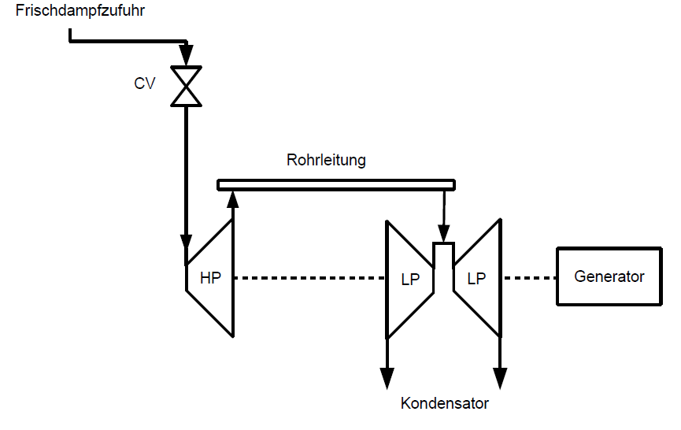

Einspeisung beim Kraftwerk
Beispiel: Dampfturbine
synchroner Betrieb
kinetische Energie
Verbund starr gekoppelter Synchrongeneratoren
Stromnetz
Kessel
110 kV
Niederdruck
15 kV
Hochdruck

Slide 5
Anlagen zur Erzeugung elektrischer Energie
Sonne (Photovoltaik, PV)
keine Brennstoffe
Anlagengröße:
  1 kW - 1 MW (Niederspannung)
  10 - 20 MW (Mittelspannung)
  10 - 60 MW (Hochspannung)
planbar im Rahmen der Wettervorhersage
Einspeisung: über Wechselrichter
Stromnetz

Slide 6
Anlagen zur Erzeugung elektrischer Energie
Windparks
keine Brennstoffe
Anlagengröße:
  1 - 100 MW (Mittelspannung)
  10 - 500 MW (Hochspannung & Offshore)
planbar im Rahmen der Wettervorhersage
Einspeisung: vorwiegend über Wechselrichter
Stromnetz

Slide 7
Anlagen zur Erzeugung elektrischer Energie
Biogas und Biomasse
Brennstoffe (CO₂-neutral erzeugt):
  Biogas: Gas als Brennstoff (Gasturbine)
  Biomasse: benötigt einen Kessel (Dampfturbine)
Anlagengröße: 400 kW bis 10 MW
hohe Planbarkeit
schnelle Verfügbarkeit (für Gasturbine)
Stromnetz

Slide 8
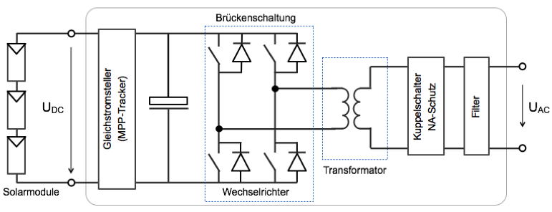
Einspeisung durch Wechselrichter
Beispiel: Solarwechselrichter
DC/AC Wandler mit Transformator
Legende:
MPP: Maximum Power Point (Arbeitspunkt mit maximaler Leistung)
PWM: Pulsweitenmodulation für den AC-Wandler
NA-Schutz: Netz- und Anlagenschutz (Netztrennung für Wartungen bzw. im Fehlerfall)

Slide 9
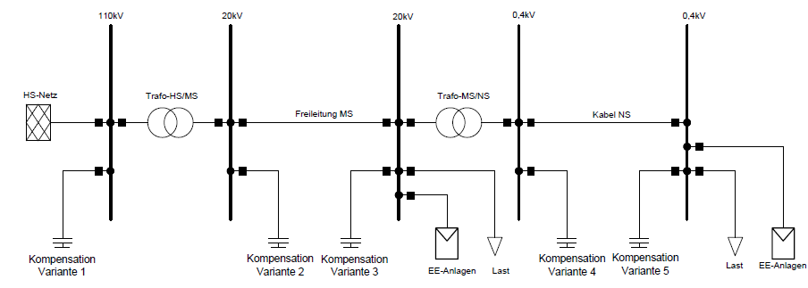
Struktur des Netzes
Erzeuger und Verbraucher
Sammelschienen
Leitungen bzw. Kabel
Erzeuger erneuerbarer Energien vorwiegend in den unteren Spannungsebenen
Synchron-generatoren

Slide 10
Inhalt
Erneuerbare Energien
Anlagen zur Erzeugung elektrischer Energie
Verbraucherstruktur im Netz
Erneuerbare Energien im Netz
Wirtschaftliches Umfeld

Slide 11
Verbraucherstruktur im Netz
Verhältnisse in Deutschland
Verbraucher und Energiebedarf
  Industrie: 47% des Energiebedarfs (Wh bzw. W)
  Handel und Gewerbe: 26%
  Haushalte: 14%
  Sonstige (Verkehr, Landwirtschaft, öffentl. Einrichtungen, …): 14%
Netzstruktur
  Abhängig von den Bemessungsgrößen der Betriebsmittel
  Mittelspannungstransformatoren (z.B.
  Ortsnetztransformatoren (z.B. Land, Stadt)
  Leistung zur Hauptbetriebsstunde: z.B. 80 GW

Slide 12
Verbraucherstruktur im Netz
Netzmodell
Spannungsebenen:
  Hochspannungsnetz (110 kV)
  Mittelspannungsnetz (20 kV)
  Niederspannungsnetz (Ortsnetz, 0,4 kV)
Struktur:
  ländliches Netz: ca. 1/5 der Bevölkerung, Niederspannung
  städtisches Netz: ca. 4/5 der Bevölkerung, Niederspannung
  Industrieabnehmer: Mittelspannung und Hochspannung

Slide 13
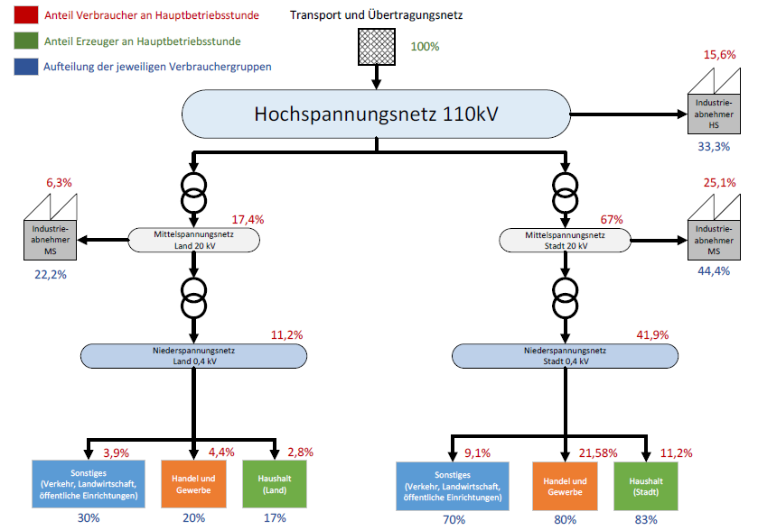
Verbraucherstruktur im Netz
% Anteil der Verbrauchs (el. Leistung)
% Anteil des Verbrauchertyps im Netz

Slide 14
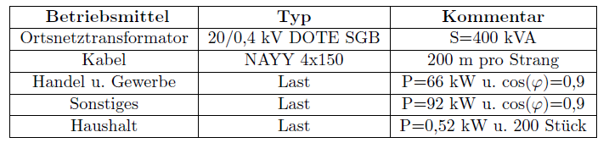
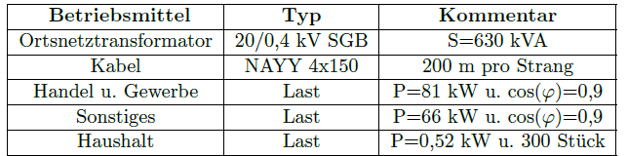
Betriebsmittel
Niederspannungsnetze im Land
Niederspannungsnetze in der Stadt

Slide 15
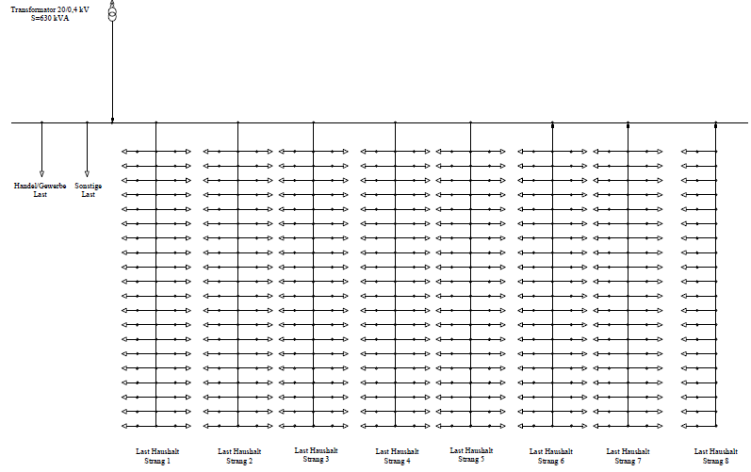
Struktur der Niederspannungsnetze
Beispiel: Stadt

Slide 16
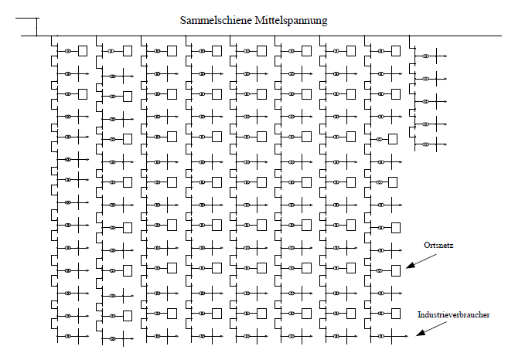
Struktur der Mittelspannungsnetze

Slide 17
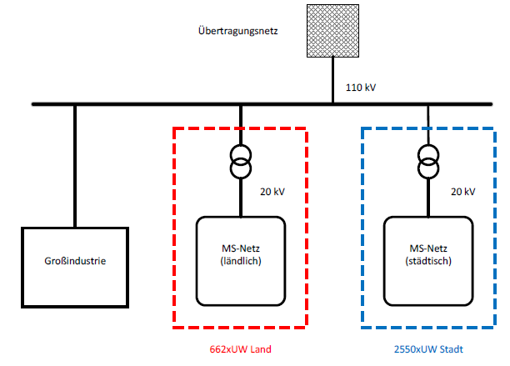
Vereinfachtes Netzmodell
Hochspannungsnetz
Großindustrie
städtische Netze
ländliche Netze
repräsentatives Modell: ca. 1/600 des gesamten Netzes
Die Proportionen ergeben sich aus Bemessungs-größen der Mittelspannungstransformatoren und der Leistung zur Hauptbetriebsstunde.

Slide 18
Inhalt
Erneuerbare Energien
Anlagen zur Erzeugung elektrischer Energie
Verbraucherstruktur im Netz
Erneuerbare Energien im Netz
Wirtschaftliches Umfeld

Slide 19
Installierte Kapazitäten in 2012
Erneuerbare Energien
Wind:
  Weltweit: 284 GW
  USA: 110 GW
  EU: 106 GW hiervon D: 30 GW Spanien 23: GW
Photovoltaik:
  D: 30 GW, Italien: 16 GW, USA: 7 GW, China: 7 GW
Einfluss EE im Netz:
  in D gemessen an der Größe des Netzes somit bereits heute signifikante Einflüsse

Slide 20
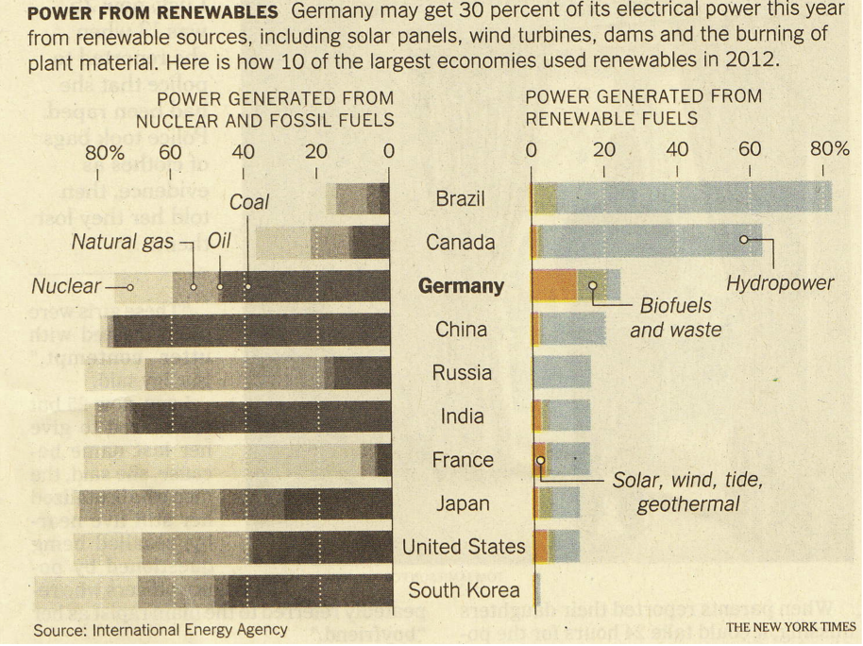
Deckung des Energiebedarfs in 2012
Süddeutsche Zeitung, 19.10.2014

Slide 21
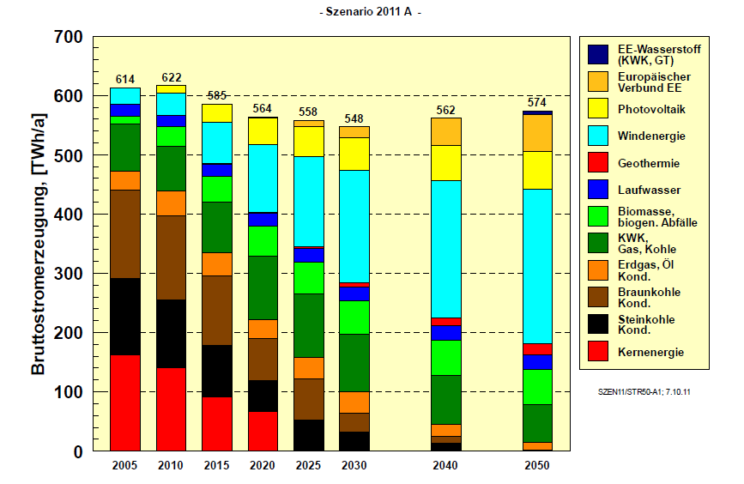
  Entwicklung erneuerbarer Energien
Leitszenario 2011 A (BMU*) für Deutschland
16%
EE
84%
konv.
Energiemix
53% EE
47% konventionell
Quelle: DLR, IWES, IFNE: Schlussbericht - Langfristszenarien und Strategien für den Ausbau der erneuerbaren Energien in Deutschland bei Berücksichtigung der Entwicklung in Europa und global. 2012

Slide 22
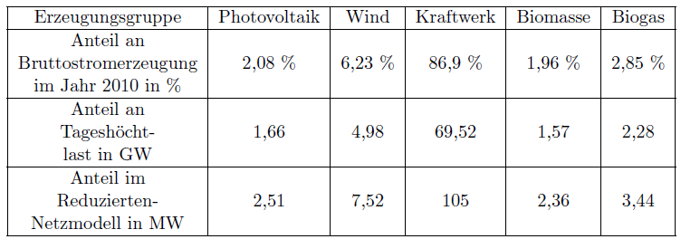
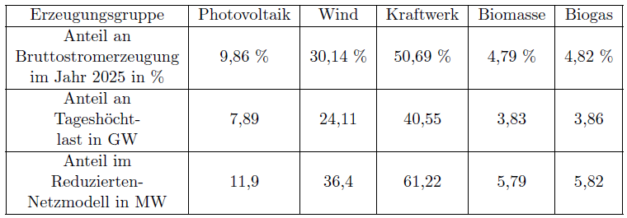
Anteil erneuerbarer Energien im Netz
2010
2025

Slide 23
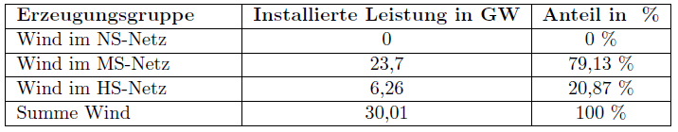
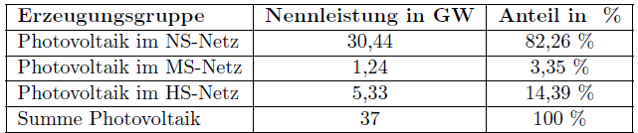
Verteilung der erneuerbaren Erzeuger
Wind
Photovoltaik

Slide 24
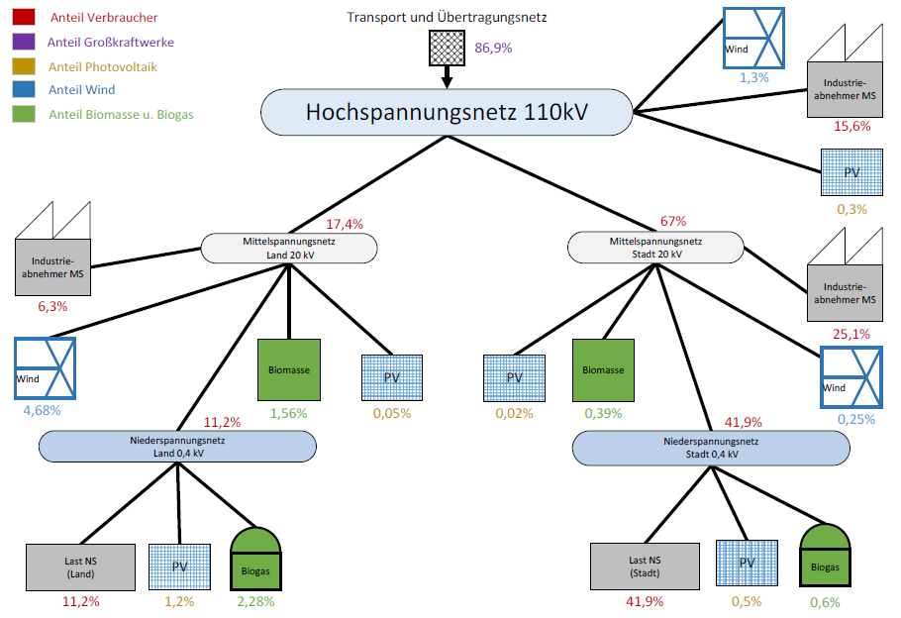
Erzeuger im Netz (2010)

Slide 25
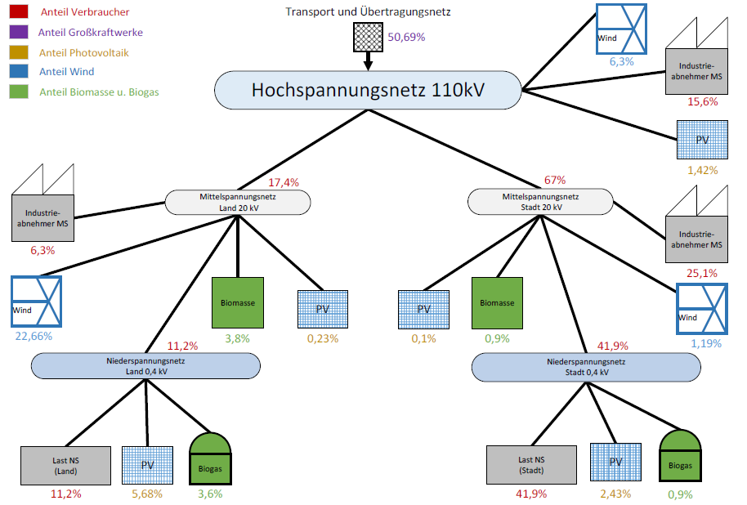
Erzeuger im Netz (2025)

Slide 26
Inhalt
Erneuerbare Energien
Anlagen zur Erzeugung elektrischer Energie
Verbraucherstruktur im Netz
Erneuerbare Energien im Netz
Wirtschaftliches Umfeld

Slide 27
Wirtschaftliches Umfeld
Rollen im Markt
Übertragungsnetzbetreiber (ÜNB)
Verbindungsnetzbetreiber (VNB)
Stromerzeuger (Elektrizitäts-Versorgungs-Unternehmen)
Anlagenbetreiber
Verbraucher
Strombörse (Spotmarkt)
Quelle: Bundesnetzagentur
kWh (elektrische Energie)
€ (Geldfluss)

Slide 28
Erzeugung und Vermarktung
EEG Umlage
Grünstromprivileg (Abnahmeverpflichtung)
Vergütung über EEG Preise
Netzbetreiber an Anlagenbetreiber nach fester EEG Vergütung
Differenz zum Preis an der Strombörse durch EEG Umlage an Verbraucher
EEG Direktvermarktung
Anlagenbetreiber handelt an Strombörse (Börsenpreis)
Förderung durch Marktprämie (= EEG-Vergütung – mittl. mtl. Börsenpreis)
Direktvermarktung – EEG-Vergütung = Börsenpreis – mittl. mtl. Börsenpreis
Ausfallvergütung (Nachweis der Netzqualität bzw. Anlagenverfügbarkeit)

Slide 29
Strombörse
Strompreis
Aus Angebot und Nachfrage
zunächst günstigste Erzeuger
dann zunehmend teure Erzeuger
berücksichtigt werden nur variable Kosten (d.h. Primärenergiekosten)
Fixkosten (Investitionen in Anla-gen) werden nicht berücksichtigt
EEG-Vergütung
Quelle: Öko-Institut e.V.
Passendes Modell für erneuerbare Energien?

Slide 30
Energietechnik
ENDE Teil 2

